Slide 1




3.2.1Python语言
基础

Slide 2

1
编程环境
2
数据类型与表达式
目录
CONTENTS
3
变量和赋值语句
4
基本数据结构

Slide 3
Python是一种面向对象、解释型的计算机程序设计高级语言，其语法简洁清晰，方便对数据进行组织和处理;具有丰富和强大的库，可以支持很多日常问题的程序实现。
使用Python语言编程解决问题时，需要严格遵守Python语言的语法规则，并选择合理的程序运行环境运行程序。
编写Python程序的方式：使用集成开发环境IDE。

Slide 4
01
PART ONE
编程环境

Slide 5
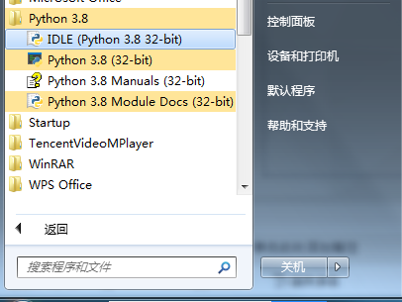
以Python3.8以例，安装好后可通过“开始”菜单中的Python3.8文件夹下的“IDLE”命令单击进入。
01 编程环境

Slide 6
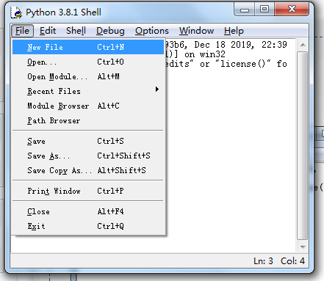
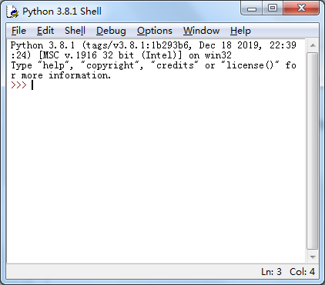
01 编程环境
单击file→new file命令，打开编辑器窗口。
解释器窗口

Slide 7
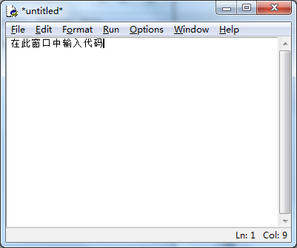
01 编程环境
编辑器窗口
解释器窗口

Slide 8
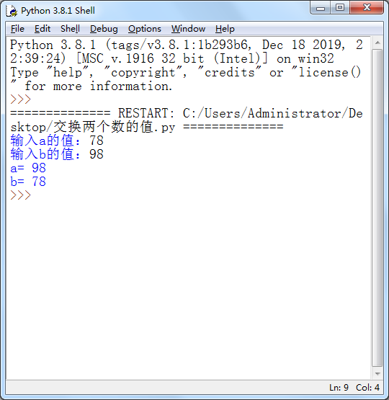
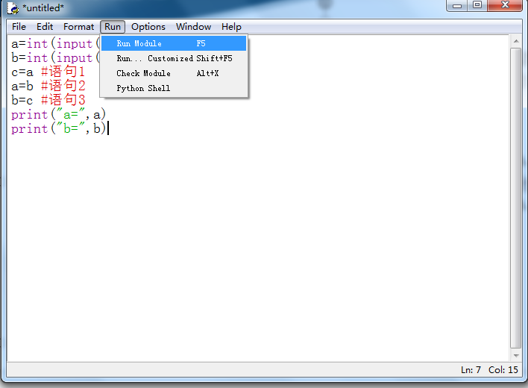
在编辑器窗口中，单击Run→Run Module命令运行程序，在解释器窗口中显示输入结果。
01 编程环境

Slide 9
01 编程环境
认识第一个函数 —— 输出函数 Print（）
Print( )：要输出的内容在小括号内
同时输出多个数据：print（内容1，内容2，内容3）
请你动手试一试：
输出字符、数字、算式有什么不同呢？
试试输出多个内容吧

Slide 10
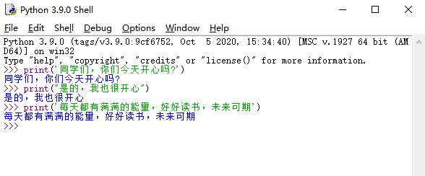
01 编程环境
输出字符

Slide 11
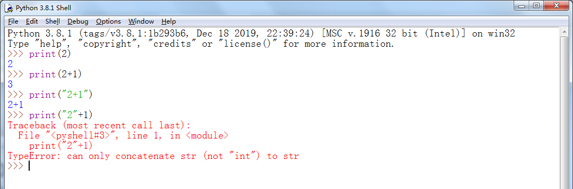
01 编程环境
输出数字和算式
出错，字符+数字输出会报错！

Slide 12
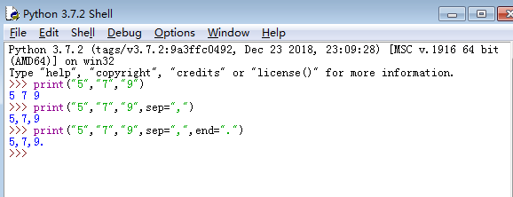
01 编程环境
输出多个内容
sep=””：设置多个输出结果的间隔符号
end=””：设置多个输出结果的结束符号

Slide 13
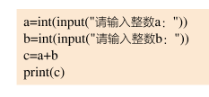
01 编程环境
你能在书上找到输入函数吗？
input（）：输入函数
int（）：整数类型，除了整数，计算机中还有哪些数据类型呢?我们一起来看一下吧

Slide 14
02
PART TWO
数据类型与表达式

Slide 15
02 数据类型与表达式
Python常用数据类型
数据类型 | 类型标识符 | 类型说明及示例
整型
实型
字符串型
布尔型
列表
int
整数，可任意大, 如2, -99
float
数学中的实数，如3.14、 2.318E+6
str
'Hello, world'、"中国"、 '520'
bool
逻辑判断，True和False，可以进行not,and,no等逻辑运算
list
数据序列，如[1, 1, 2, 3, 5, 8, 13, 21]

Slide 16
02 数据类型与表达式
试一试：确定数据类型
现实事物或现象 | 列举的数据 | 数据类型
倒计时的数字
10
整型int
体重
52.6
实型float
名字
"Sophia"
字符串型str
列出信号灯的三种颜色名称
['red', 'yellow', 'green']
列表型list
按钮是否可用
True, False
布尔型bool

Slide 17
02 数据类型与表达式
算术运算符
运算符 | 表达式 | 描述 | 示例 | 优先级
** | x ** y | 求x的y次幂 | 5 ** 2结果是25 | 1
* | x *y | 将x与y相乘 | 5 * 2结果是10 | 2
/ | x / y | 用x除以y，产生实数值 | 5 / 2结果算式2.5 | 2
// | x // y | 用x除以y，取整数部分 | 5 // 2结果是2 | 2
% | x % y | 用x除以y，取余数 | 5%2结果是1 | 2
+ | x + y | 将x与y相加 | 5 + 2结果7 | 3
- | x - y | 将x减去y | 5 2 2结果3 | 3
23
123-123//100*100=？
5-2*2**3%3+2=？
6

Slide 18
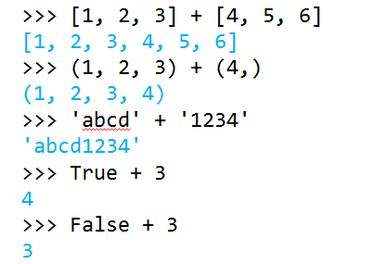
02 数据类型与表达式
算术运算符
（1）+ 运算符：除了用于算术加法以外，还可以用于列表、元组、字符串的连接，但不支持不同类型的对象之间相加或连接。布尔型的True =1 False = 0

Slide 19
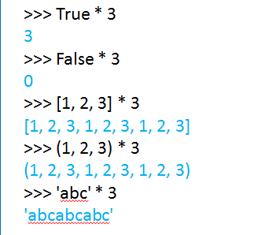
02 数据类型与表达式
算术运算符
（2）* 运算符：除了表示算术乘法，还可用于列表、元组、字符串这几个序列类型与整数的乘法，表示序列元素的重复，生成新的序列对象。

Slide 20
02 数据类型与表达式
关系运算符
运算符 | 表达式 | 描述 | 示例
> | a>b | a大于b | 5>2结果为True
< | a<b | a小于b | 5<2结果为False
>= | a>=b | a大于等于b | 5>=2结果为True
<= | a<=b | a小于等于b | 5<=2结果为False
== | a==b | a等于b | 5==2结果为False
!= | a!=b | a不等于b | 5!=2结果为True
in | a in b | a是b的成员 | “5”in“2”结果为false
“in”用来检查一个值是否包含在指定的序列中。

Slide 21
02 数据类型与表达式
逻辑运算符
运算符 | 表达式 | 描述 | 示例
and | x and y | 布尔“与” | True and false结果为False
or | x or y | 布尔“或” | True or false结果为True
not | not x | 布尔“非” | Not false结果为True

Slide 22
03
PART THREE
变量和赋值语句

Slide 23

03 变量和赋值语句
什么是变量？
房间
变量
房间名称
变量名
房间类型
变量类型
入住的客人
变量值
房间_506=张三

Slide 24

03 变量和赋值语句
例如：我们要存放一个同学的名字、语文、数学、英语的成绩
name=“李政言”
李政言
name
yw=100
100
yw
这里我们用到的“=”称为赋值运算符，就是把右边的值赋予给左边的变量

Slide 25
03 变量和赋值语句
常量与变量
常量：程序运行过程中，其值不能改变的量。如3.14、2、 ' red '等。
变量：程序运行过程中，其值可以改变的量。

Slide 26
03 变量和赋值语句
常量与变量
常量：程序运行过程中，其值不能改变的量。如3.14、2、 ' red '等。
变量：程序运行过程中，其值可以改变的量。

Slide 27
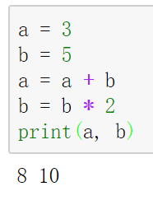
03 变量和赋值语句
赋值语句
赋值语句的一般形式:
变量名 = 表达式
a=5
b=9
t=a
a=b
b=t
a、b的值分别为？
赋值符号
a=9
b=5

Slide 28
a=a+5可缩写成a+=5。
例如：sum=sum+1可缩写成sum+=1。
类似的赋值运算符还有
-= *= /= %=
03 变量和赋值语句
变量值的修改
变量赋值以后，这个值一直存在，直到赋予新的值。
计算圆的面积
pi=3.14
r=10
S=pi*r*r
print(“s=“,s)
s=314.0
a=10
a=a+5
b=a+5
print(a) ______
print(b) ______
15
20
赋值运算符=的优先级要低于算术运算符* / + -
所以程序是先计算表达式的值，再赋值给变量

Slide 29
03 变量和赋值语句
变量命名规则
注意事项：
1、变量名由字母（包含汉字）、数字、下划线（_）组成，只能以字母和 _ （下划线） 开头。student_1( ) 1_student( )
2、变量名不能和python保留字相同，比如 print input
3、变量名区分大小写
建议使用拼音、英文单词或他们的缩写
例如 表示姓名的变量可以是 name xingming xm
√
×
SUM ≠ sum ≠ Sum

Slide 30
04
PART THREE
基本数据结构

Slide 31
04 基本数据结构
注意：三个引号括起来的内容表示为注释
字符串的定义：“”或‘’括起来的一串字符,标点符号也属于字符
字符串长度计算：len()；
字符串索引：下标都是从0开始 str1[索引标号]
str1=‘1234567’
0
6
len(str1)=7
索引示例：P73

Slide 32
04 基本数据结构
列表（list）是Python中内置的有序可变序列，列表的所有元素放在一对中括号“[]”中，并使用逗号隔开，元素的类型可以不同。
a_list = [] # 创建空列表 b_list = [20, "张三", 177.6] c_list = list(range(10))
a_list = [1, 2, 3] print(a_list) del a_list print(a_list)
当不再使用时，可通过del命令删除列表，删除后不可再调用

Slide 33

04 基本数据结构
创建列表时，将会开辟一块连续的空间，用于存放列表元素的引用，每个元素被分配一个序号即元素的位置（也叫索引）。索引值从 0 开始，从左到右不断递增。
元素
元素1 | 元素2 | 元素3 | 元素…… | 元素n-1 | 元素n
索引
0 | 1 | 2 | …… | n-2 | n-1
正向索引，从左到右不断增大

Slide 34
04 基本数据结构
获取几个字符
L = ['Michael', 'Sarah', 'Tracy', 'Bob', 'Jack']
#取L中的前三个数据
print(L[0:3])
#从索引 1 开始，取出 2 个元素出来：
print(L[？:？])
#['Michael', 'Sarah', 'Tracy']
print(L[1：3])
#['Sarah', 'Tracy']

Slide 35
04 基本数据结构
字典（dict）是一种映射类型，由若干”键(key) : 值(value)”组成， “键”和“值”之间用冒号隔开，所有“键值对”放在一对大括号“{ }”内，并用逗号分隔。其中“键”必须为不可变类型，在同一个字典中，“键”必须是唯一的，但“值”可以重复。
a_dict = {} # 创建空字典 b_dict = {"姓名":"张三", "年龄": 20}

Slide 36
04 基本数据结构
字典是无序的，不支持索引。主要通过字典对象[键]获取对应的值。此外，字典还提供了获取所有键值对、所有键、所有值等方法。
print(a_dict["姓名"]) print(a_dict["体重"]) print(a_dict["籍贯"])
张三
172
KeyError: '籍贯'
“键”不存在时，报错。

Slide 37
C
练一练
1.下列变量名在Python中合法的是（ ）
A.3tou
B.t#x
C._bt
D.god?

Slide 38
9
练一练
2.有如下程序段：
a = 2
b = 3
a *= b
a += b
print(a)
上述程序段运行之后打印出的a的值是（ ）
a=a*b=2*3=6
a=a+b=6+3=9

Slide 39
3.变量x = "Hello,World!"中的“World”,请问代码应该如何写：
练一练
x[6:11]
4.有一个字典 dict = {'Name': 'Jian', 'Age': 18, 'Class': '001'}，请问要得到字典中键为“Age”的值的代码是 。
Print(dict[‘Age’])

Slide 40
3.2.1Python语言
基础
演示完毕，谢谢观看！

